Slide 1


Gabinetto del presidente della Giunta
Rilevazione annuale
sulle dotazioni e le attività
delle polizie locali
dell’Emilia-Romagna
Anno 2020
http://autonomie.regione.emilia-romagna.it/polizia-locale
polizialocale@regione.emilia-romagna.it

Slide 2

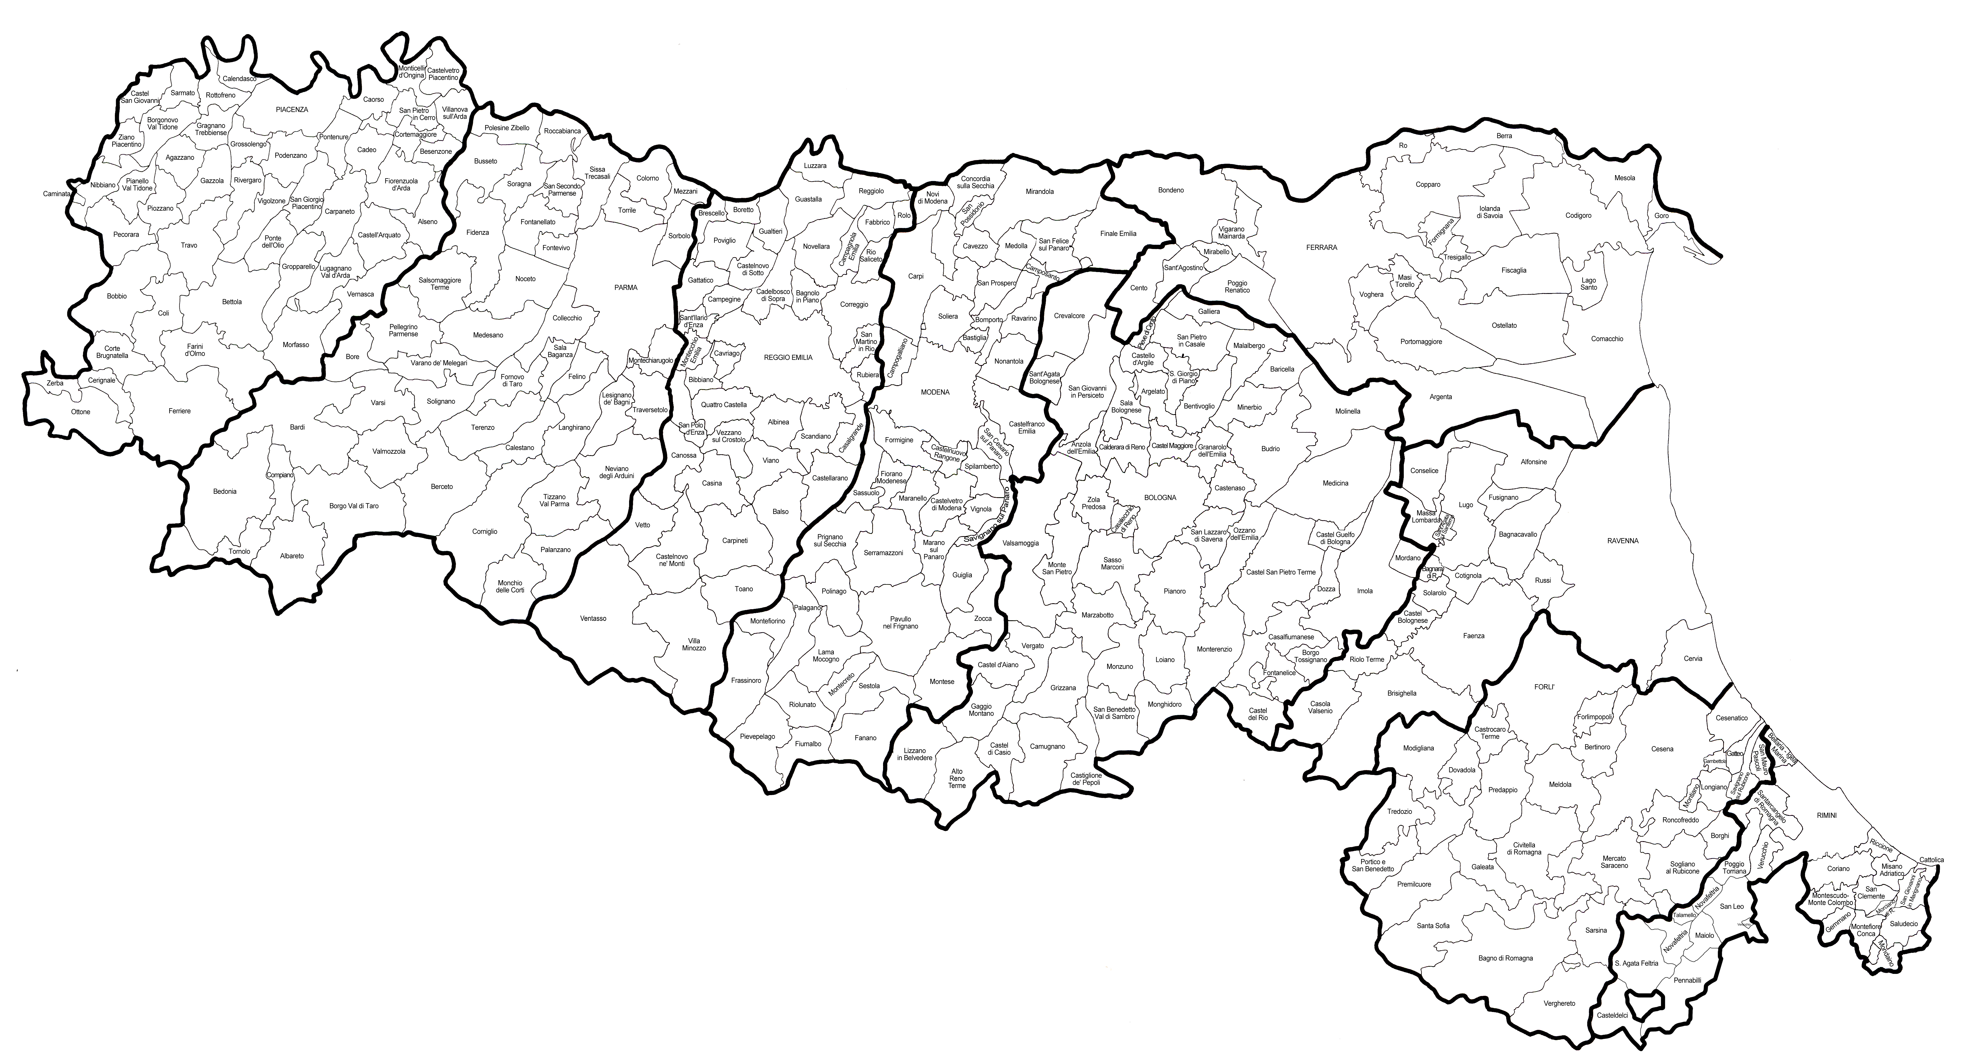
328 COMUNI
8 PROVINCE
1 CITTÀ METROPOLITANA
141 STRUTTURE DI POLIZIA LOCALE

Slide 3
Tipo comando | Numero comandi | Numero comuni
Comunale | 82 | 82
Intercomunale | 44 | 230
Provinciale | 9
Nessun servizio |  | 16

Slide 4
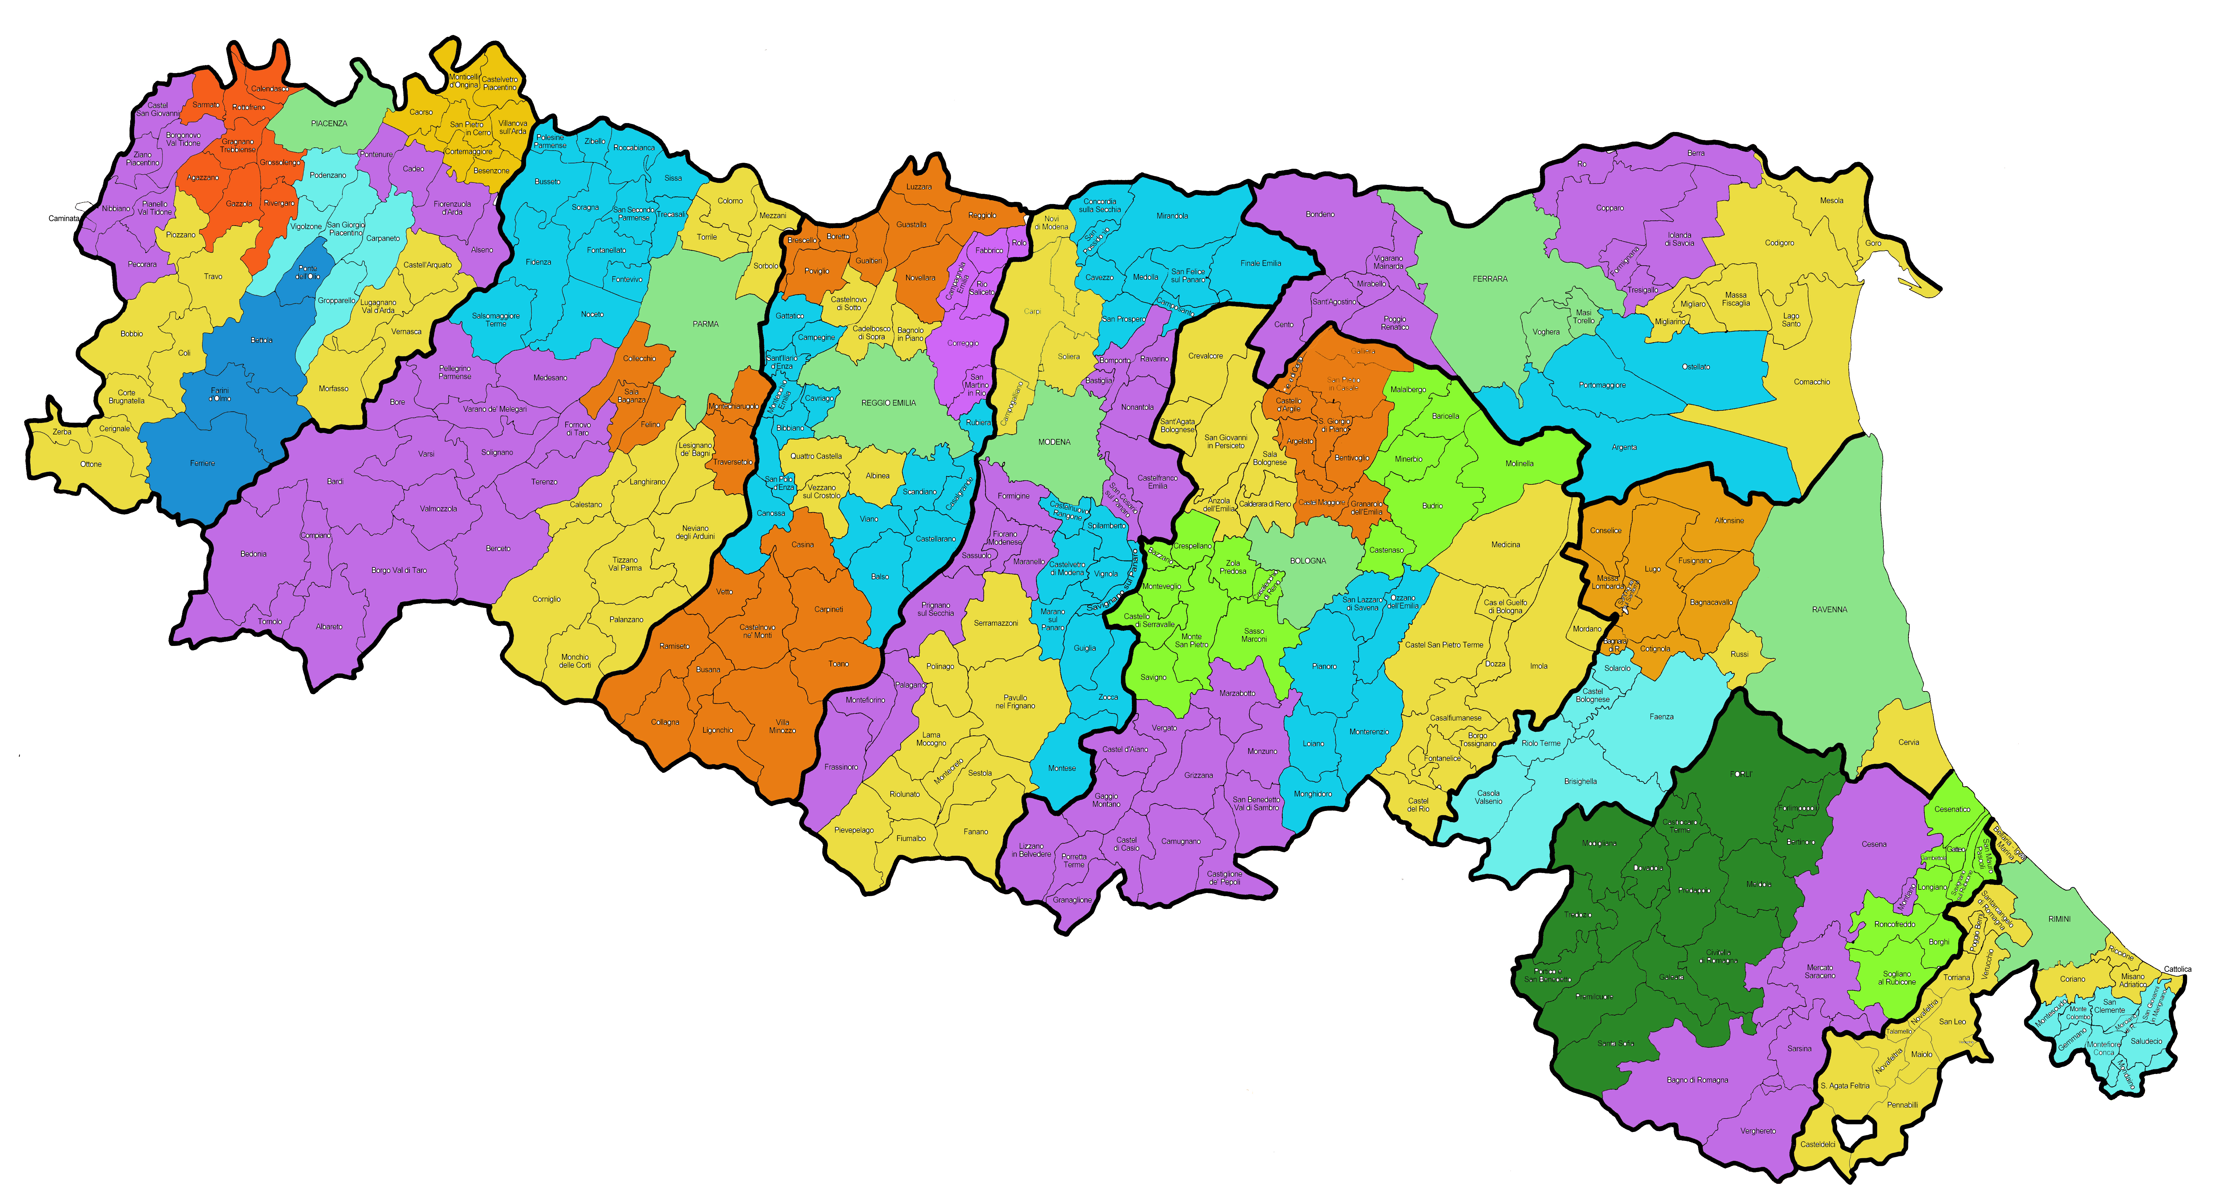
Gli ambiti ottimali di riferimento

Slide 5
Gli operatori dei Comuni
Numero operatori | 3.747
di cui donne | 1.575
di cui uomini | 2.172
di cui agenti | 3.077
di cui ufficiali | 670

Slide 6
Gli operatori delle Province
Numero operatori | 137
di cui donne | 29
di cui uomini | 108
di cui agenti | 102
di cui ufficiali | 35

Slide 7
I mezzi
Autoveicoli | 1.271
Uffici Mobili | 110
Motoveicoli | 356
Ciclomotori | 88
Velocipedi | 461
Natanti | 2

Slide 8
Gli strumenti
Centrali operative | 79
Rilevatori velocità | 334
Etilometri | 224
Pre-test alcool | 371
Sistemi falsi documentali | 49
Strutture con defribillatore | 67
Fotosegnalamento | 14

Slide 9
La videosorveglianza
Impianti gestiti | 104
Telecamere | 7.879

Slide 10
Le richieste
Richieste di pronto intervento | 646.350
Problematiche di prossimità | 66.313

Slide 11
La prevenzione
Veicoli sottoposti a controlli di polizia stradale | 631.110

Slide 12
La prevenzione
Conducenti sottoposti a pre-test alcool | 24.864
Conducenti sottoposti a etilometro | 5.849
Conducenti sottoposti a pre-test stupefacenti | 93
Conducenti sottoposti ad esami uso stupefacenti | 1.365

Slide 13
La prevenzione
Controlli Ambiente, Edilizia, Commercio e pubblici esercizi | 95.841

Slide 14
La prevenzione
Ore di educazione stradale/legalità/ambientale/ecc. | 4.417

Slide 15
La prevenzione
Accertamenti anagrafici | 191.640

Slide 16
Gli interventi sanitari
A.S.O. e T.S.O. | 2.917

Slide 17
La polizia stradale
Incidenti rilevati | 18.204
di cui con feriti | 8.951
di cui mortali | 108
Il 75% dei sinistri con lesioni o mortali è rilevato dalla Polizia Locale

Slide 18
La polizia giudiziaria
Comunicazioni di reato | 8.790
Denunce/querele formalizzate | 2.856
Arresti | 317
Persone fotosegnalate | 472
Veicoli rubati recuperati | 432

